Slide 1
- اسم الهدف:إعادة المواد المستخدمة إلى مكانها الصحيح بعد الانتهاء من العمل
مقدم الهدف: فاطمة الجهوري

Slide 2
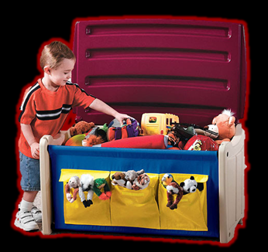
المراجعة: أ. آمنة الكتبي | الإعداد : فاطمة الجهوري | إعادة المواد المستخدمة إلى مكانها الصحيح بعد الانتهاء من العمل رقم الهدف :( 721) | الهدف
الفئة العمرية: 3-15 | مستوى الشدة: شديدة | فئة الإعاقة : الاعاقة ذهنية | بيانات الهدف
درس : أحمد طالب مرتب . تقول المعلمة : محمد يضع األعابه في سلة الألعاب.. . تقول المعلمة : محمد يضع الألعابة في مكانها . |  |  | كتاب الطالب

Slide 3
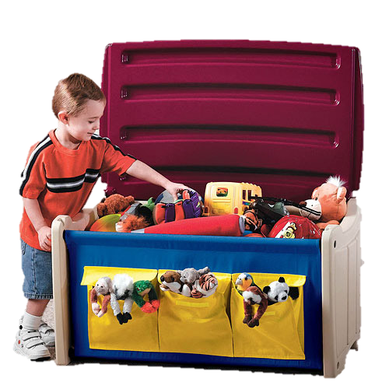
يجب على المعلمة أن تضع رموز أز صور حتى يتعرف الطالب لمكان الأشياء التي يستخدمها
مكان مخصص للألعاب .

Slide 4
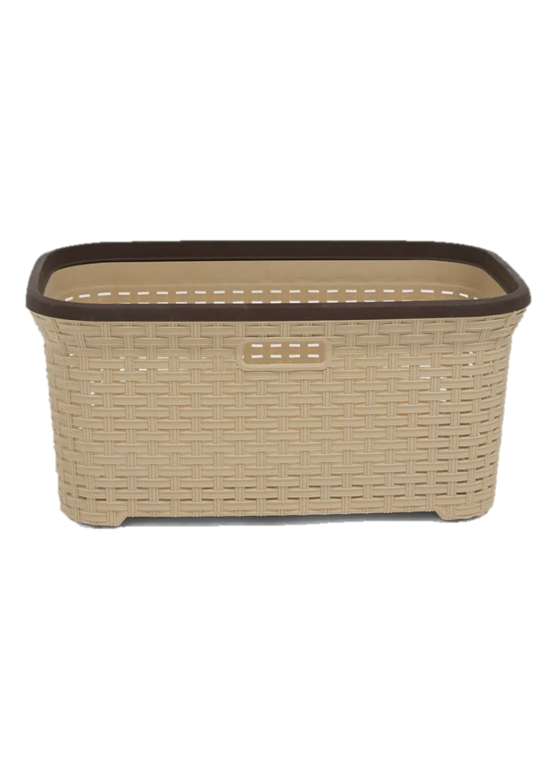
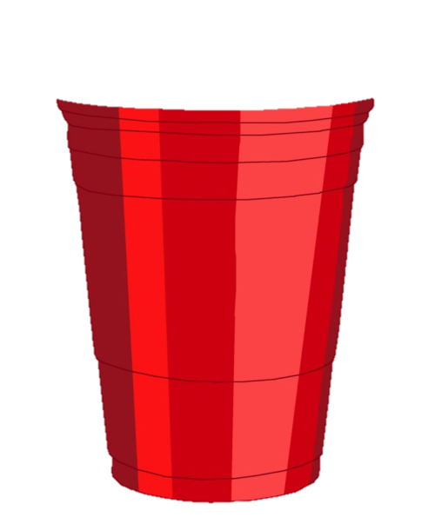
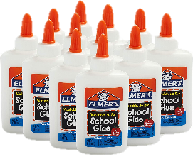
وضع إشارات ومدلولات توضح مكان الأشياء حتى يعتاد الطالب ويسهل عليه معرفت أماكنها .
مكان مخصص للألعاب .
وضع الاصق في مكانة المناسب.
مكان مخصص لوضع الألوان الخشبية .

Slide 5
-إعادة المواد المستخدمة إلى مكانها الصحيح بعد الانتهاء من العمل. | الهدف
انشطه مهارية | المكونات
ا ستراتيجيات التعليم: 1- التعلم باللعب . يمكن استخدام استراتيجيات اللعب في ترتيب واعادة الادوات المستخدمة إلى مكانها , 2- الاستكشاف . إعطاء الطالب فرصة لإستكشاف الادوات ومطابقتها مع الصور التي توضح مكان الأدوات . 3- تعزيز التواصل الاجتماعي : من الممكن تعزيز الطالب من خلال القيام مع الاهل في الترتيب وإعادة الادوات بعد استخدامها في المنزل .. 4- الثقة بالنفس: عندما يقوم الطفل بترتيب واعادةالأدوات يرى نجاحه و تزيد ثقته بنفسه، لذلك يجب التدرج معه بتقديم أبسط أنواع المتهات حتى يرى نجاحا سريعا يشجعه على الإكمال في المستويات الأعلى بالتدريج. 2- التقليد. من الممكن ان يتعلم الطالب ترتيب وأعادة الأدوات من خلال التقليد . | المقدمة

Slide 6
إعادة المواد المستخدمة إلى مكانها الصحيح بعد الانتهاء من العمل. | الهدف
انشطه مهارية | المكونات
ملاحظات مهمة :- إختيار صورة مناسبة , ومن الأفضل ان تكون الصور المستخدمة صور واضحة ويتم توجيه الطالب مسبقا لتوزيع الادوات في الغرفة الصفية أو في المنزل . أن تكون الصورة بحجم مناسب لطالب . الإجراءات :- 1- يجب على المعلم أن ينادي الطالب بإسمة ( حتى ينظر للمعلم ) ويجذب إنتباه الطالب . 2- ينظر الطالب للمعلم عند منادات اسمة . 3- يضع المعلم الصور بجانب محاذات عينة حتى ينظر الطالب لها ويرية الادوات المطابقة لصورة . 4- ينظر الطالب للمعلم والصور والادوات . 5- يضع المعلم الصورة إلى جانب الطالب ويقول احمد أنظر « لألوان « نضع الألوان في مكانها بعد الانتهاء من استخدامها ثم يساعد المعلم الطالب ويعيد الألوان إلى المكان المناسب . 6- يطلب المعلم من الطالب بالقيام بنفس المهمة عدة مرات حتى ينتبة الطالب ويتعرف إلى مكان الاشياء .

Slide 7
نشاط رياضي
1-أعداد مسابقة لمن يعيد ويرتب الادوات إلى مكانها .
2- جري الطالب إلى مسافة مناسبة لوضع كل أداة في السلة المناسبة .

Slide 8
نشاط فنى.
1-تصوير الأدوات وإعادت لصقها على السلال والأكواب لتعرف على مكانها المناسب ..

Slide 9
التدرج في تنفيذ النشاط: 1- يجب على المعلم أن ينادي الطالب بإسمة ( حتى ينظر للمعلم ) ويجذب إنتباه الطالب . 2- ينظر الطالب للمعلم عند منادات اسمة . 3- يضع المعلم الصور بجانب محاذات عينة حتى ينظر الطالب لها ويرية الادوات المطابقة لصورة . 4- ينظر الطالب للمعلم والصور والادوات . 5- يضع المعلم الصورة إلى جانب الطالب ويقول احمد أنظر « ألوان « نضع الألوان في مكانها بعد الانتهاء من استخدامها ويري المعلم الطالب المكان المناسب . 6- يطلب المعلم من الطالب بالقيام بنفس المهمة عدة مرات حتى ينتبة الطالب ويتعرف إلى مكان الاشياء . النشاط الموسيقي أن يستمع الطالب ل نشيد ترتيب الادوات . https://www.youtube.com/watch?v=_3hmUuQ0LL4 | دليل للمعلم
أن يقوم الطالب بترتيب الادوات في المنزل . | الواجب المنزلي
 | تمارين الكترونية
متوسط : ان يرتب الطالب بدون مساعدة بسيطة جيد: ان يعيد الطالب الادوات بمساعدة بسيطة ضعيف :- أن يعد الطالب بمساعدة كبيرة 8 | التقييم

